Slide 1



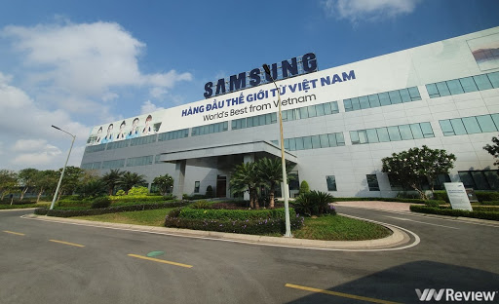
Bài 21
ĐỒNG BẰNG SÔNG HỒNG

Slide 2
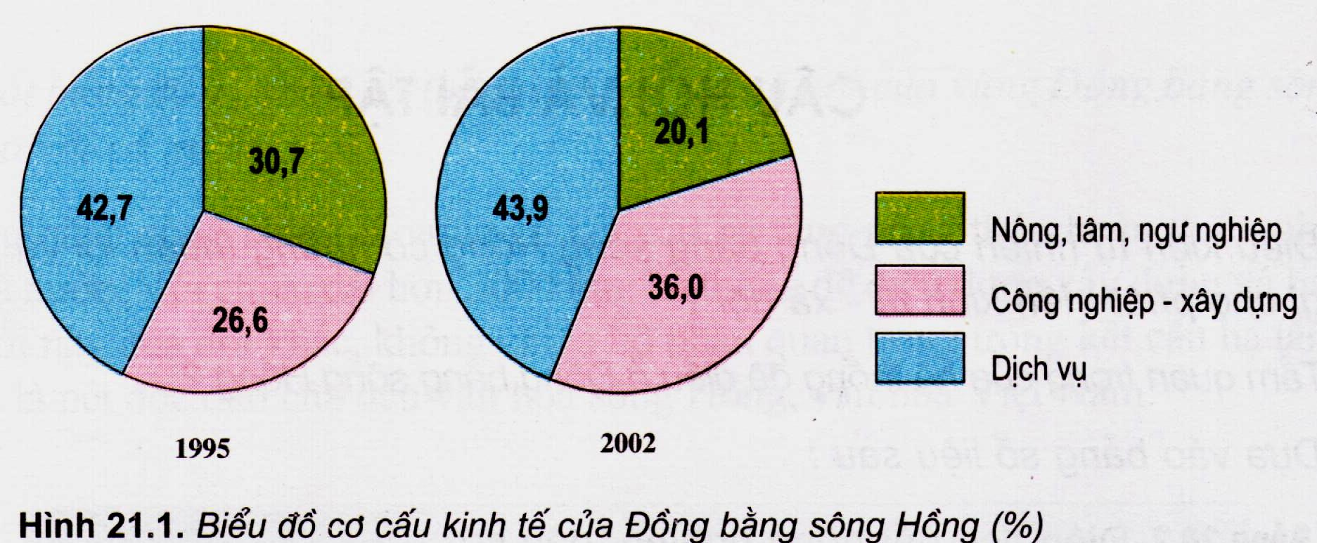

Hãy nhận xét sự chuyển biến về tỉ trọng khu vực công nghiệp - xây dựng ở Đồng bằng sông Hồng ?

Slide 3

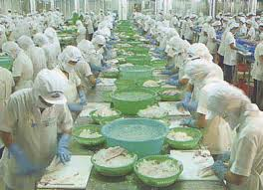
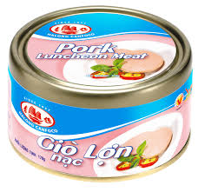
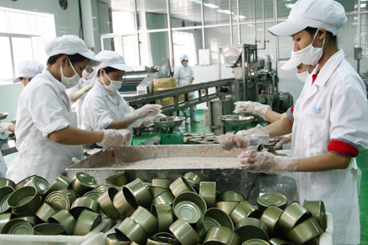
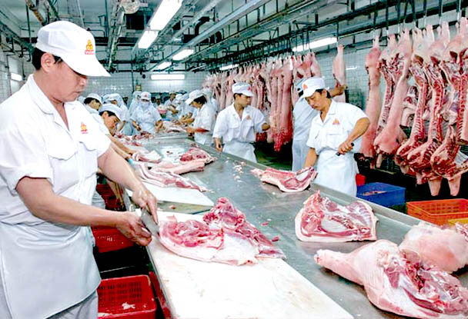
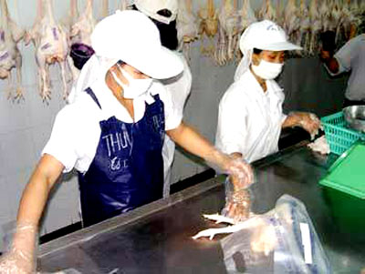
Kể tên các ngành công nghiệp trọng điểm của vùng?
Chế biến thủy sản Hải dương
Chế biến đồ hộp Hạ Long
NGÀNH CHẾ BIẾN THỰC PHẨM
Chế biến thịt lợn
Chế biến thịt gà

Slide 4
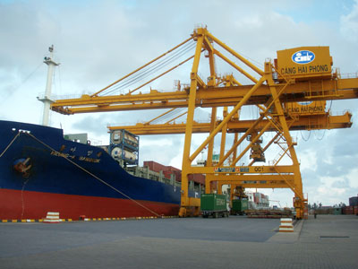
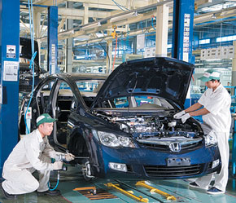
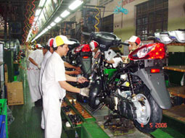
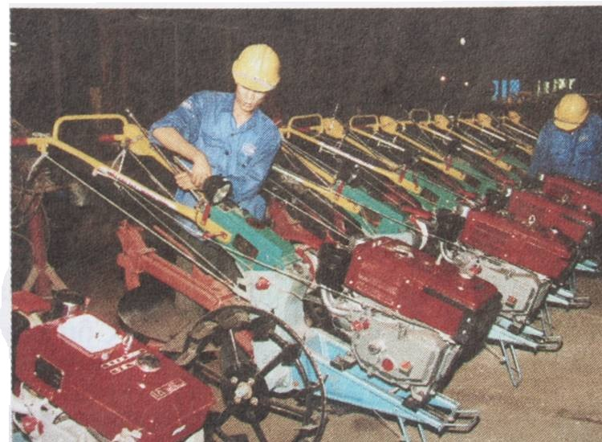
Kể tên các ngành công nghiệp trọng điểm của vùng?
Đóng tàu
Ngành công nghiệp cơ khí

Slide 5
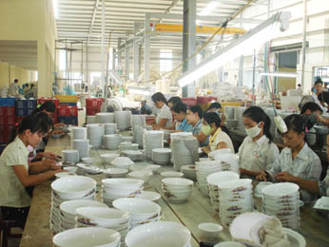
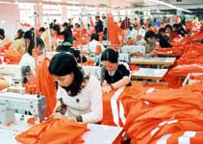
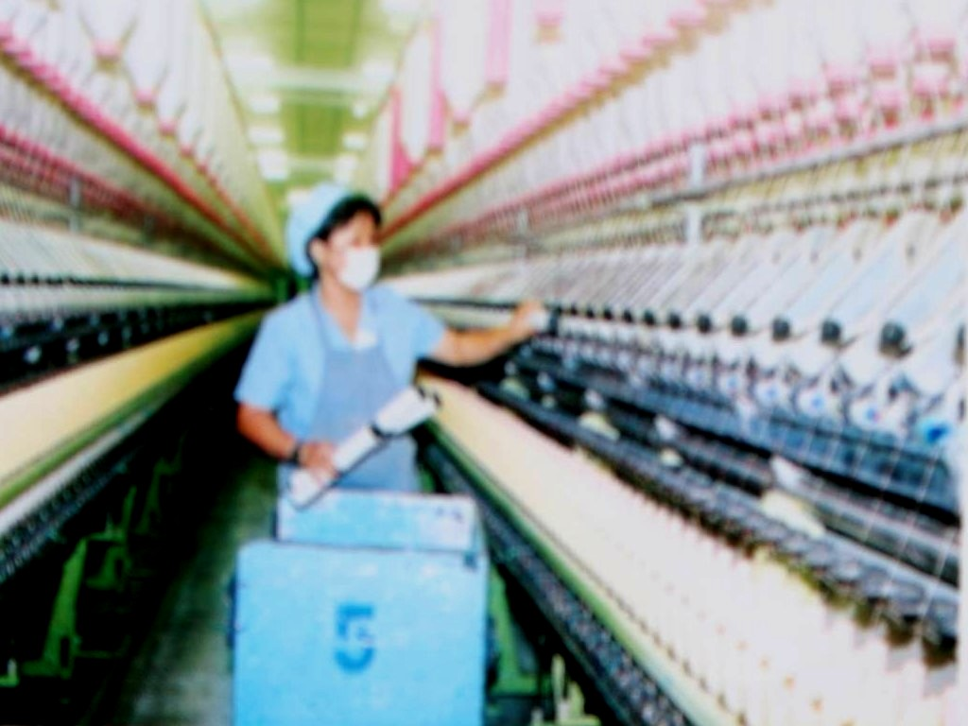
Kể tên các ngành công nghiệp trọng điểm của vùng?
Gốm sứ Hải dương
CÔNG NGHIỆP MAY - HẢI PHÒNG
DÂY CHUYỀN SẢN XUẤT TRONG NHÀ MÁY DỆT KIM HÀ NỘI
NGÀNH SẢN XUẤT HÀNG TIÊU DÙNG

Slide 6
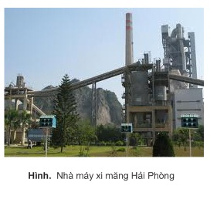
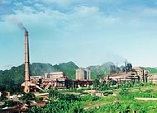
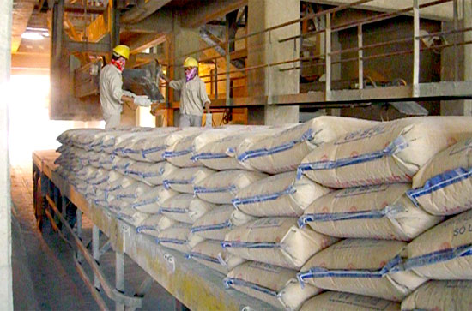
Kể tên các ngành công nghiệp trọng điểm của vùng?
NHÀ MÁY XI MĂNG BÚT SƠN (HÀ NAM)
Ngành sản xuất vật liệu xây dựng

Slide 7
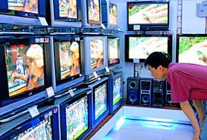
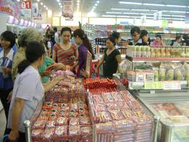
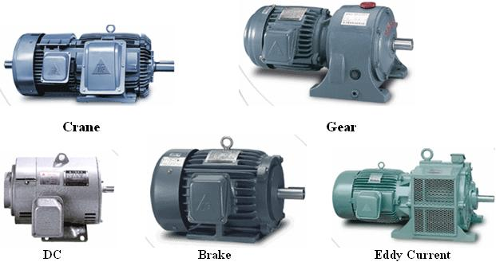
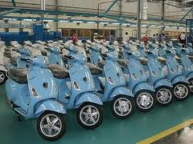
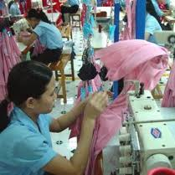
Các sản phẩm công nghiệp quan trọng của Đồng bằng sông Hồng
Máy cơ khí
Thiết bị điện tử
Hàng tiêu dùng
Động cơ điện
Phương tiện giao thông
Dệt may

Slide 8
Iv. Tình hình phát triển kinh tế
Tỉ trọng và giá trị công nghiệp tăng nhanh
Tình
Hình
Phát
Triển
Kinh
Tế
Của
Vùng
ĐBSH
Các ngành CN trọng điểm: chế biến LTTP,
Cơ khí, sx vật liệu xây dựng, sx hàng
tiêu dùng
Công nghiệp
Các sản phẩm công nghiệp quan trọng: máy
Công cụ, hàng tiêu dùng….
Trung tâm công nghiệp lớn: Hà Nội và Hải
Phòng.
ĐBSH là vùng hình thành sớm nhất và phát triển mạnh ngành công nghiệp

Slide 9
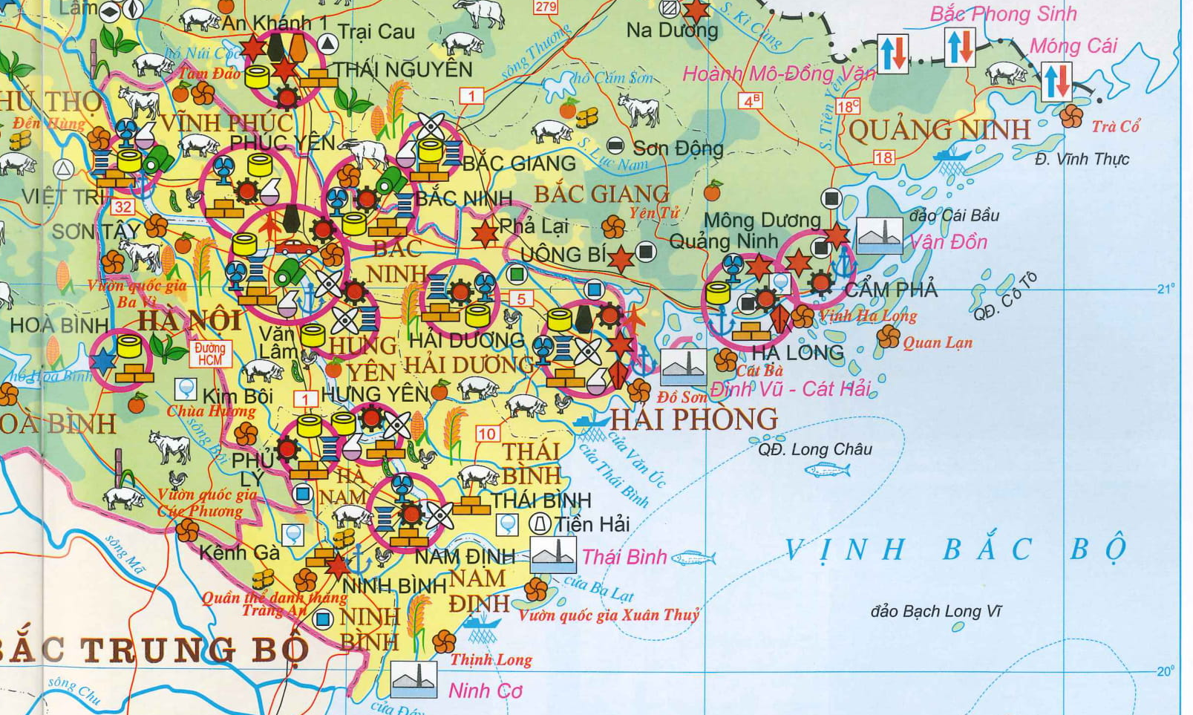
So sánh tỉ trọng công nghiệp của ĐBSH so với các vùng kinh tế khác và xác định tên các trung tâm CN của vùng.
Vùng | Tỉ lệ %
TD&MN Bắc Bộ | 8,6
ĐB sông Hồng | 23,1
Bắc Trung Bộ | 6,3
DH Nam Trung Bộ | 7,8
Tây Nguyên | 4,0
Đông Nam Bộ | 35,6
ĐB sông Cửu Long | 14,6
Bản đồ kinh tế ĐBSH
Là vùng quan trọng trong phát triển kinh tế

Slide 10
bµi 21: vïng ®ång b»ng s«ng hång ( tiếp theo)
IV. Tình hình phát triển kinh tế
Năng suất lúa của ĐBSH, ĐBSCL và cả nước (tạ/ha)
Vùng | 1995 | 2000 | 2002
Đồng bằng sông Hồng | 44,4 | 55,2 | 56,4
Đồng bằng sông Cửu Long | 40,2 | 42,3 | 46,2
Cả nước | 36,9 | 42,4 | 45,9
.
Em có nhận xét gì về năng suất lúa của Đồng bằng sông Hồng so
với cả nước và vùng ĐBSCL?

Slide 11
Tiết 23: bài 21: Vùng đồng bằng sông Hồng (TT) VI. Tình hình phát triển kinh tế
Tình
Hình
Phát
Triển
Kinh
Tế
Của
Vùng
ĐBSH
Công nghiệp
Diện tích, sản lượng LT đứng thứ
2 sau ĐBSCL
Nông nghiệp
Năng suất đứng đầu cả nước

Slide 12
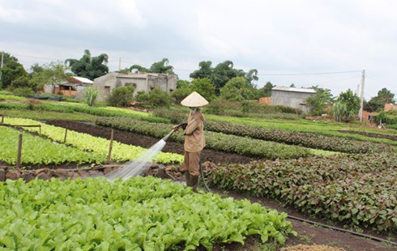
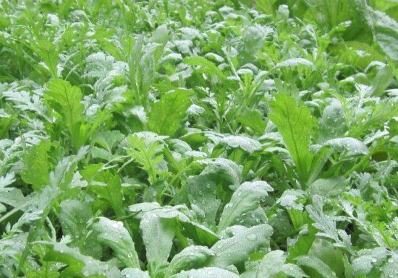
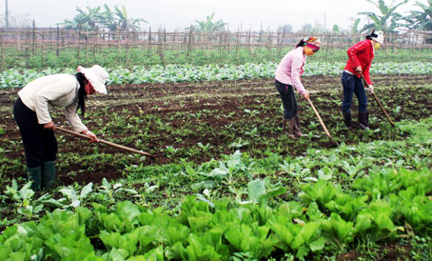
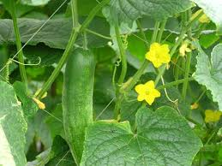
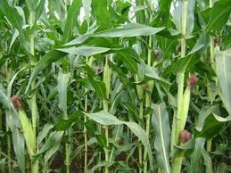
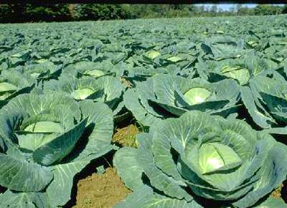

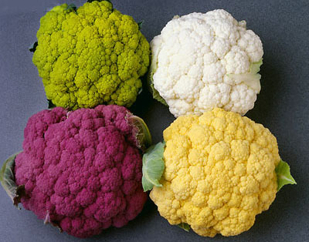
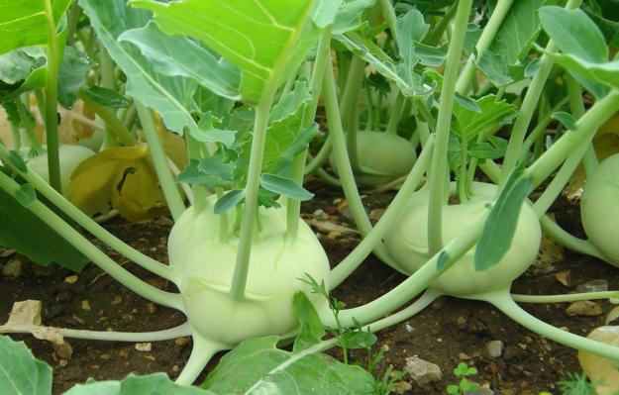
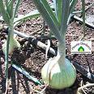
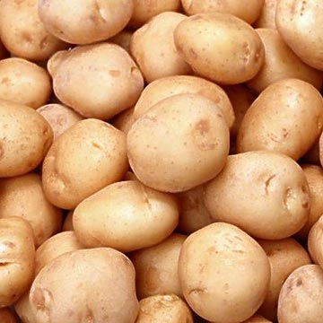
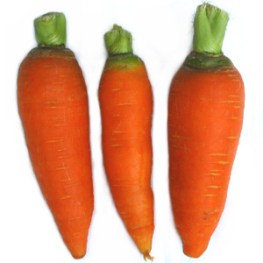
Cải cúc(Tần ô)
Kể tên các cây trồng vụ đông?
Mướp đắng

Slide 13

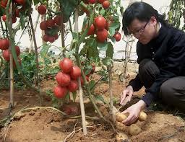
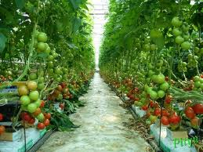
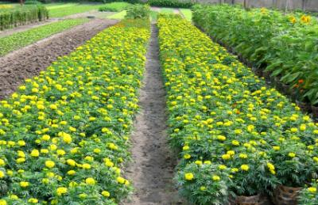
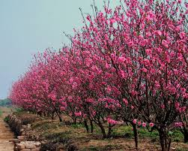
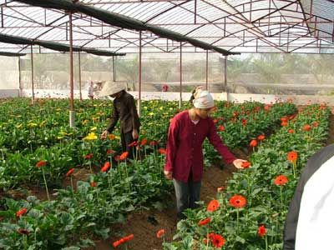

Slide 14
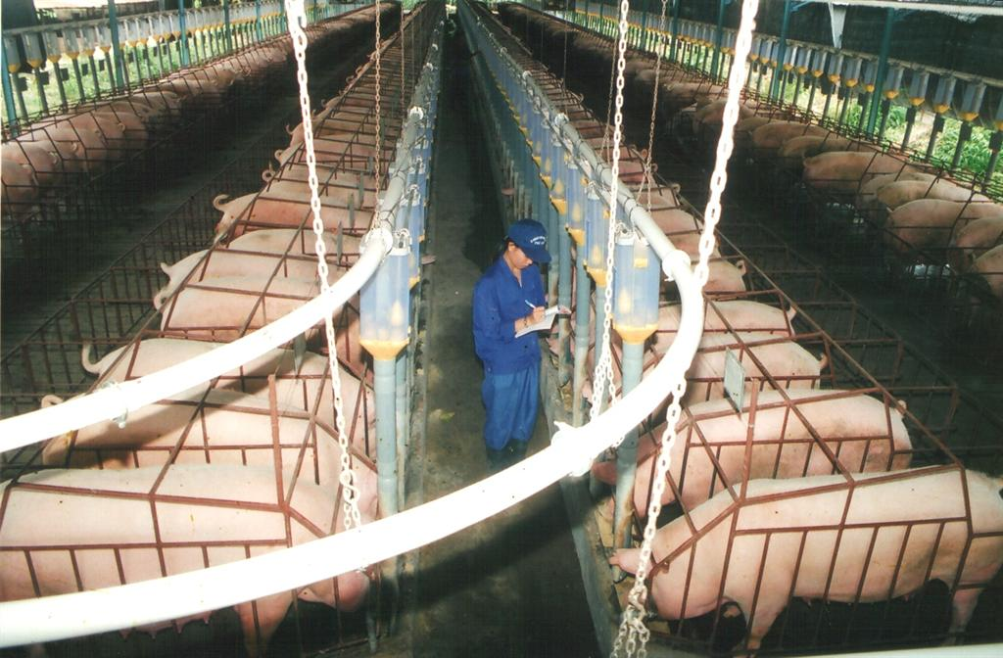
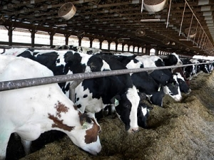
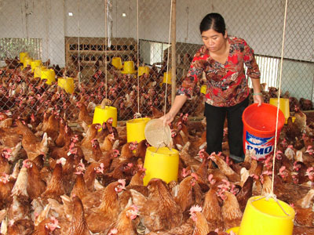
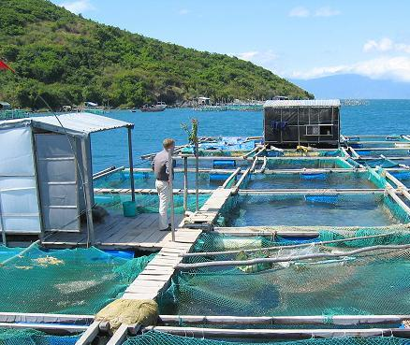
Kể tên các ngành chăn nuôi chính của vùng?

Slide 15
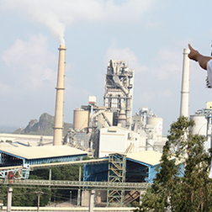
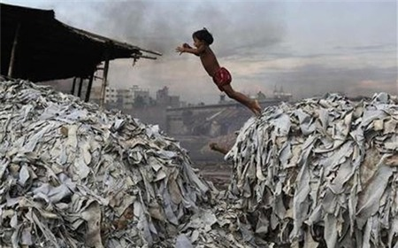
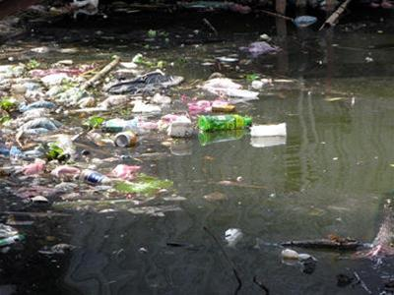
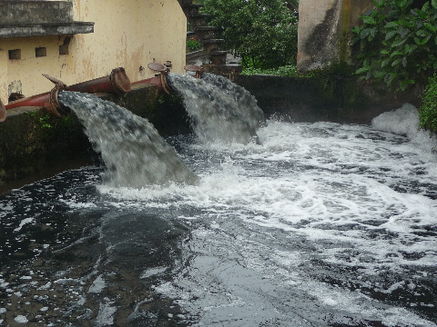

Slide 16

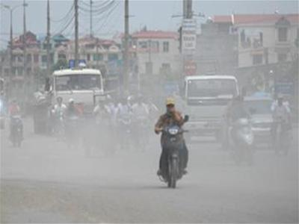
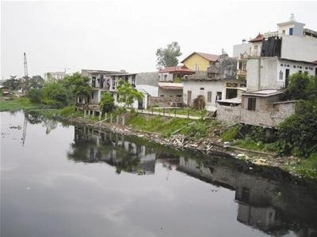
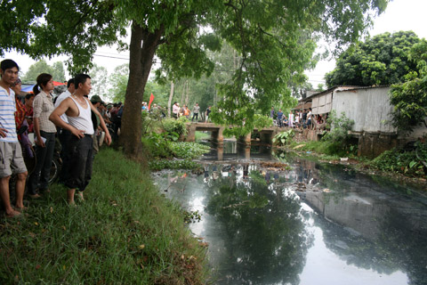
Ô nhiễm môi trường ở Đồng bằng sông Hồng

Slide 17




Trạm xử lý nước thải kim Liên- Hà Nội
Hãy chung tay bảo vệ môi trường

Slide 18






Những cánh đồng lúa trĩu hạt ở Đồng bằng sông Hồng.
Trình độ cơ giới hóa khá cao.
Cơ sở hạ tầng phục vụ cho sản xuất nông nghiệp

Slide 19
Tiết 23: bài 21: Vùng đồng bằng sông Hồng (TT) IV. Tình hình phát triển kinh tế
Tình
Hình
Phát
Triển
Kinh
Tế
Của
Vùng
ĐBSH
Công nghiệp
Diện tích, năng suất LT chỉ đứng
Sau ĐBSCL.
Năng suất đứng đầu cả nước.
Nông nghiệp
Phát triển các cây trồng vụ đông
đem lại hiệu quả cao.
Chăn nuôi phát triển: lợn, gia cầm
Bò, thủy sản.

Slide 20



IV. Tình hình phát triển kinh tế.
3. Dịch vụ
Thế giới
18
5
Hãy cho biết các loại hình GTVT của vùng?
Ý nghĩa
1A
10
Thế giới
Các tỉnh phía Nam

Slide 21




Các hoạt động dịch vụ khác ở ĐBSH.
SIÊU THỊ ĐIỆN THOẠI
TÀI CHÍNH NGÂN HÀNG
TRUNG TÂM THƯƠNG MẠI

Slide 22
Tiết 23: bài 21: Vùng đồng bằng sông Hồng (TT) VI. Tình hình phát triển kinh tế
Tình
Hình
Phát
Triển
Kinh
Tế
Của
Vùng
ĐBSH
Công nghiệp
Nông nghiệp
Các dịch vụ GTVT, du lịch, bưu
chính viễn thông… phát triển.
Dịch vụ

Slide 23







Đảo Cát Bà
Văn miếu Quốc Tử Gíam
Côn Sơn – Kiếp Bạc
Cúc Phương
Lăng Bác
Tam Cốc – Bích Động
Các địa danh du lịch

Slide 24
VI. Tình hình phát triển kinh tế
Tình
Hình
Phát
Triển
Kinh
Tế
Của
Vùng
ĐBSH
Công nghiệp
Nông nghiệp
Các dịch vụ GTVT, du lịch, bưu
chính viễn thông… phát triển.
Dịch vụ
Hà Nội và Hải phòng là hai trung
tâm dịch vụ lớn nhất của vùng.

Slide 25
V. Các trung tâm kinh tế và Vùng KTTĐ Bắc Bộ

Slide 26


Slide 27

V. Các trung tâm kinh tế
Và vùng kinh tế trọng điểm
Bắc Bộ.
Vùng kinh tế trọng điểm Bắc Bộ
Hà Nội, Hải Phòng là 2 đầu mối giao thông, du lịch,dịch vụ lớn
Vùng kinh tế trọng điểm Miền Trung
Vùng kinh tế trọng điểm Nam Bộ

Slide 28





Em có biết?
Samsung đầu tư 6,5 tỉ USD nhà máy Bắc Ninh
35 triệu khách (2013)
Số 2 – Công nghiệp
Số 1 – Rau, lợn
Tại sao ĐBSH đạt được những thành tựu to lớn đó? (3 phút)
Notes:
Có thể đặt them vấn đề về rau vụ đông nếu ko muốn làm bài tập trong SGK

Slide 29







Tại sao ĐBSH đạt được những thành tựu to lớn đó?
Viết note 2 phút
Chia sẻ theo cặp trong 2 phút
Thi đua liệt kê theo nhóm
ĐỒNG BẰNG SÔNG HỒNG CÓ NHIỀU LỢI THẾ ĐẶC BIỆT

Slide 30

Quan sát đoạn phim và hoàn thành thông tin trong PHT

Slide 31
V. Vùng kinh tế trọng điểm Bắc Bộ
Tên 2 TTKT lớn nhất vùng
Tên tam giác kinh tế của vùng
Tên các trung tâm công nghiệp của vùng KTTĐ
Tên các ngành công nghiệp tiêu biểu
Ý nghĩa của việc phát triển vùng KTTĐ BB
Hà Nội và Hải Phòng
Hà Nội - Hải Phòng – Hạ Long
HN, HP, Hạ Long, Nam Định, Vĩnh Phúc , Bắc Ninh, Hải Dương, Hưng Yên
Luyện kim, đóng tàu, dệt may, VLXD…
Chuyển dịch cơ cấu kinh tế theo hướng CNH, HĐH, sử dụng hợp lí tài nguyên thiên nhiên, nguồn lao động
Notes:
GV gọi vòng tròn, rút thăm HS trả lời

Slide 32





Em muốn giải quyết vấn đề nào nhất? Vì sao?
Suy nghĩ của em khi quan sát các bức tranh này?
Notes:
Gọi 3 HS chia sẻ ngẫu nhiên, GV dẫn dắt

Slide 33


Phát triển bền vững – xu thế tất yếu

Slide 34
VÙNG ĐỒNG BẰNG SÔNG HỒNG
1. Vùng đồng bằng lớn thứ 2 cả nước ( 15.000km2) sau ĐBSCL.
2. Là vùng đông dân nhất cả nước. Mật độ dân số cao nhất cả nước.
3. Kết cấu hạ tầng nông thôn hoàn thiện nhất cả nước.
4. Là vùng hình thành công nghiệp sớm nhất cả nước.
5. Diện tích và sản lượng lương thực đứng thứ 2 cả nước ( sau ĐBSCL).
6. Năng suất lúa đứng thứ nhất cả nước.
7. Đàn lợn chiếm tỉ trọng lớn nhất cả nước.
8. Hà Nội và Hải Phòng là 2 trung tâm lớn nhất ở ĐBSH
Notes:
Có thể đặt them vấn đề về rau vụ đông nếu ko muốn làm bài tập trong SGK

Slide 35


